Slide 1

Projeto integrador
Apresentação ao cliente no âmbito de LAPR4
Sprint B
João Alves – 1190743
João Correia – 1191513
António Dias – 1182147
Ricardo Mourisco - 1170640

Slide 2
Índice
Principais objetivos do sistema;
Processo de desenvolvimento;
Planeamento;
Metodologia de trabalho;
Qualidade do produto;
Resultados esperados

Slide 3

Principais objetivos do sistema
Resolução de problemas;
Automação de serviços;
Fácil na sua utilização;
Usado por vários utilizadores.

Slide 4

Processo de desenvolvimento e planeamento
Divisão de UC’s por ator;
Resolução das US com maior prioridade em primeiro lugar;

Slide 5
Metodologia de trabalho
Reuniões Scrum
Entreajuda

Slide 6
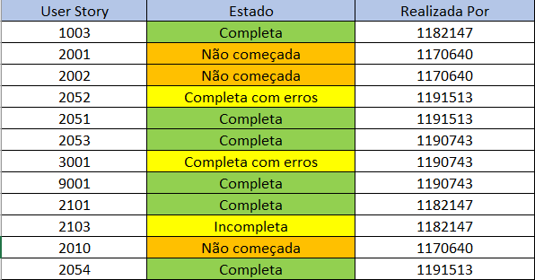
Qualidade do produto
Realização dos UCs deste Sprint

Slide 7

Resultados esperados
Persistência de dados;
Utilização de bootstrap e UI para inserção de dados;
Utilização da aplicação pela linha de comandos;
Programação por camadas;

Slide 8
Conclusão

Slide 9
Para mais informações:
1190743@isep.ipp.pt
1191513@isep.ipp.pt
1182147@isep.ipp.pt
1170640@isep.ipp.pt

